Slide 1
数据库系统原理 Database System Principles
四川大学计算机学院
郭际香
guojixiang@scu.edu.cn
2025.12

Slide 2
第13章 事务管理
事务（一系列的数据库的操作）管理技术主要包括数据库恢复技术和并发控制技术
数据库恢复机制和并发控制机制是数据库管理系统的重要组成部分。
数据库并发和恢复是基于事务的，所以必须先弄清楚事务的概念。

Slide 3
本章目录
1 事务的基本概念
2 事务状态
3 并发执行
4 可串行化及判定
5 可恢复性
6 隔离性的实现

Slide 4
1 事务的基本概念
事务(最早为了解决多个用户同时使用数据库的并发问题而引入)
例如：从顾客的角度来看，将资金从支票账户转移到储蓄账户是一次单一的操作；
而在数据库系统中，这是由几个操作组成的。
有一点是最基本的：这些操作要么全都发生，要么由于发生故障而全都不发生。资金从支票账户支出而未转入储蓄账户的情况是不可按受的。

Slide 5
1 事务的基本概念
事务(最早为了解决多个用户同时使用数据库的并发问题而引入)
事务是用户定义的一个数据库操作序列，这些操作要么全做，要么全不做，是一个不可分割的工作单位。
在关系数据库中，一个事务可以是一条SQL语句，一组SQL语句或整个程序。

Slide 6
事务的基本概念
事务的开始与结束可以由用户显式控制，或由DBMS按缺省自动划分。
在SQL语言中，定义事务的语句有三条：
BEGIN TRANSACTION
COMMIT/ROLLBACK
BEGIN TRANSACTION
SQL 语句1 SQL 语句2
COMMIT / ROLLBACK

Slide 7
事务的基本概念
COMMIT
事务正常结束
提交事务的所有操作（读+更新）
事务中所有对数据库的更新写回到磁盘上的物理数据库中
ROLLBACK
事务异常终止
事务运行的过程中发生了故障，不能继续执行
系统将事务中对数据库的所有已完成的操作全部撤销
事务滚回到开始时的状态

Slide 8
事务的基本概念
事务的特性(ACID)
原子性(Atomicity) 最小工作单位
单一、不可分割的数据单元
一致性(Consistency) 一个正确状态到另一个正确状态
事务执行的结果必须是使数据库从一个一致性状态变到另一个一致性状态
一致性状态
数据库中只包含成功事务提交的结果
不一致状态
数据库系统运行中发生故障，有些事务尚未完成就被迫中断；这些未完成事务对数据库所做的修改有一部分已写入物理数据库，这时数据库就处于一种不正确的状态

Slide 9
事务的基本概念
事务的特性(ACID)
原子性(Atomicity) 最小工作单位
一致性(Consistency) 一个正确状态到另一个正确状态
隔离性(Isolation) 事务相互不干扰(一个事务的执行不能被其他事务干扰)
一个事务内部的操作及使用的数据对其他并发事务是隔离的, 并发执行的各个事务之间不能互相干扰

Slide 10
事务的基本概念
事务的特性(ACID)
原子性(Atomicity) 最小工作单位
一致性(Consistency) 一个正确状态到另一个正确状态
隔离性(Isolation) 事务相互不干扰
持续性(Durability) 事务提交对数据库影响是永久性的
一个事务一旦提交，它对数据库中数据的改变就应该是永久性的。
接下来的其他操作或故障不应该对其执行结果有任何影响。

Slide 11
事务的基本概念
事务的特性(ACID)
原子性(Atomicity) 最小工作单位
一致性(Consistency) 一个正确状态到另一个正确状态
隔离性(Isolation) 事务相互不干扰
持续性(Durability) 事务提交对数据库影响是永久性的
保证事务ACID特性是事务处理的重要任务。
事务是恢复和并发控制的基本单位。

Slide 12
事务的基本概念
read(X): 从数据库把数据项x传送给一个称为X的变量，X位于执行read操作的事务的主存缓冲区中。
write(X): 从执行write操作的事务的主存缓沖区中把变量X的值传送给数据库中的数据项X。
知道一个数据项的变化是否只出现在主存中或者是否已经被写人磁盘上的数据库中是很重要的。
在实际的数据库系统中，write 操作不一定导致立即更新磁盘上的数据。write 操作的结果可以临时存储在其他地方，以后再写到磁盘上。
暂时假设write操作是立即更新数据库的。

Slide 13
事务的基本概念
令T_{i}是从账户A(1000)转账50到账户B(2000)的事务。这个事务可以被定义为：
T_{i}: read(A);
A:= A-50;
write(A) ;
read(B);
B:=B+50;
write(B);
T_{j}读A
发生故障，导致数据库处于不一致状态; A=950, B=2000
T_{j}读A
正确的状态应该是A=950, B=2050; 也即A+B=3000
两次读到的值不一样

Slide 14
事务的基本概念
破坏事务ACID特性的因素
（1） 多个事务并行运行时，不同事务的操作交叉执行
数据库管理系统必须保证多个事务的交叉运行不影响这些事务的隔离性
（2）事务在运行过程中被强行停止
数据库管理系统必须保证被强行终止的事务对数据库和其他事务没有任何影响

Slide 15
本章目录
1 事务的基本概念
2 事务状态
3 并发执行
4 可串行化及判定
5 可恢复性
6 隔离性的实现

Slide 16
事务状态
活跃(Active)状态：初始状态，当事务执行时就处于此状态;
部分提交(Partially committed)状态：最后一条语句执行完之后; 尚未成功，仍可能被中止，开始一系列的恢复准备工作;
失效(Failed)状态：当一个事务发现不能继续正常执行之后，进入失效状态; 该事务必须回滚.
中止(Aborted)状态：事务已回滚并且数据库已恢复到事务开始前的状态之后；此后有两种选择：
重启事务：仅当非内部逻辑错误时;
杀死事务：内部逻辑错误，不能继续执行事务;
提交(Committed)状态：事务成功结束之后。

Slide 17
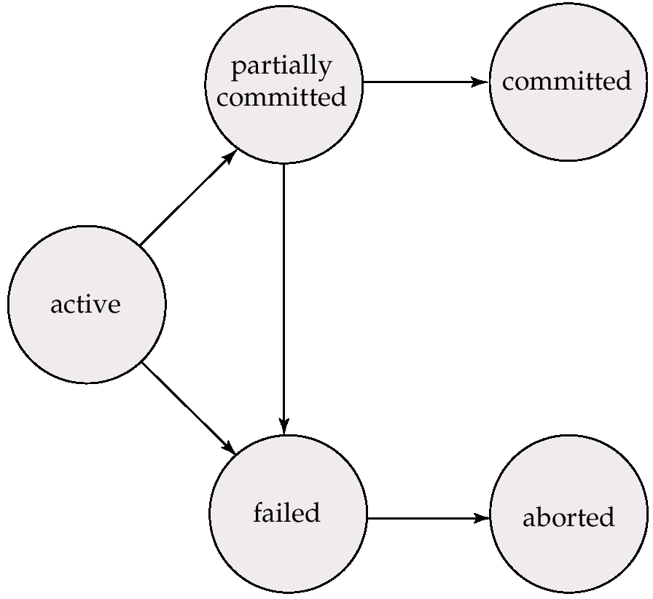
事务状态图
部分提交
事务已提交
已终止的
terminated
事务已中止
失效
如果一个事务要么是提交的要么是中止，该事务就被称为是已终止的。

Slide 18
本章目录
1 事务的基本概念
2 事务状态
3 并发执行
4 可串行化及判定
5 可恢复性
6 隔离性的实现

Slide 19
事务调度
事务的执行顺序称为一个调度(schedule)，表示事务的指令在系统中执行的时间顺序。
事务如果是串行地执行，即一次只执行一个事务，新的事务仅当前一个事务执行完才开始，可以很好保证数据库的一致性，及事务的ACID特性。
通常都允许多个事务并发进行
提高吞吐量和资源利用率
减少等待时间
但，当多个事务并发运行时，隔离性可能被违背，一致性可能被破坏。

Slide 20
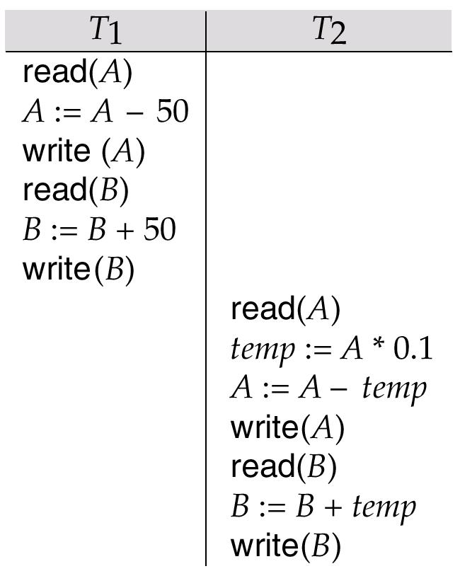
例：令T₁ 从A 转账$50到B，T₂ 从A 转账余额的10%到B（A=1000，B=2000）
1000
950
950
2000
2050
855
调度1:
串行调度T1,T2
2050
2145
A+B=855+2145=3000

Slide 21
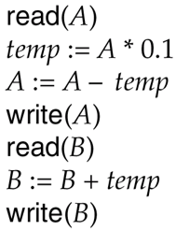
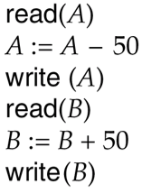
例：令T₁ 从A 转账$50到B，T₂ 从A 转账余额的10%到B（A=1000，B=2000）
1000
900
2000
2100
900
调度2:
串行调度T2,T1
850
2100
2150
A+B=850+2150=3000

Slide 22
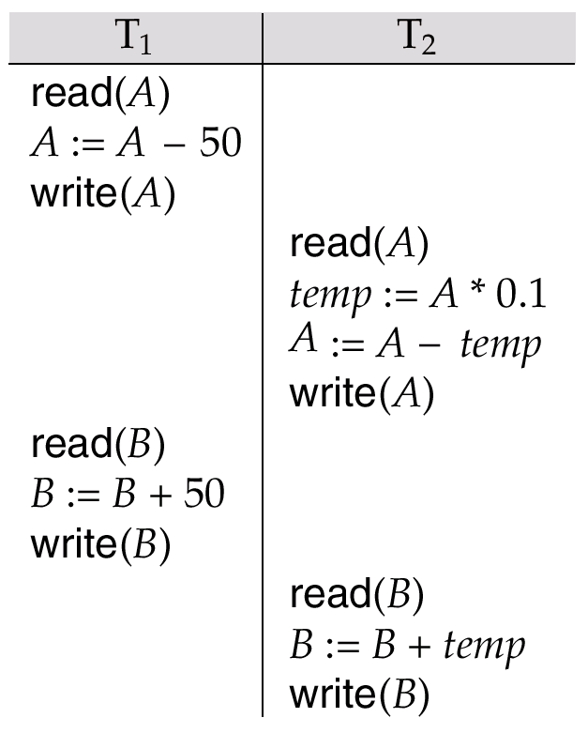
调度3，等价于调度1
调度3:
T1,T2的操作/指令交叉执行
1000
950
950
855
2050
2000
2050
2145
调度1 和3都保持A + B的和3000

Slide 23
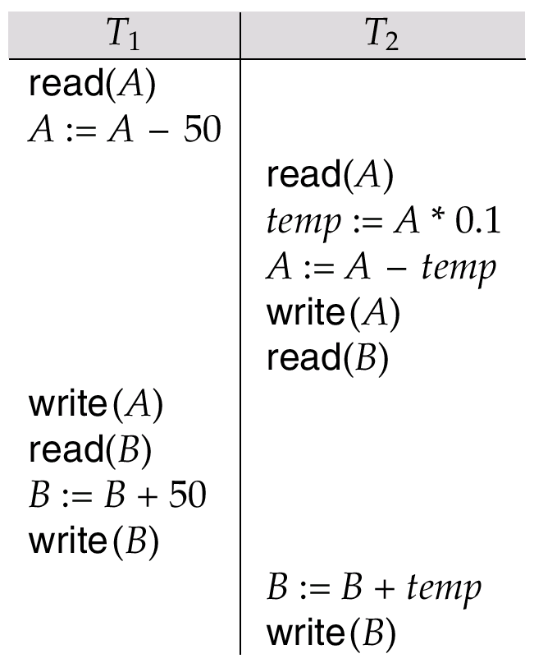
调度4：未能保持A +B的和
调度4:
T1,T2交叉执行
1000
1000
900
950
2000
2000
2050
2100
A + B=950+2100 = 3050 != 3000

Slide 24
事务调度
一组事务的调度必须保证：
包含了所有事务的操作指令；
同一个事务中指令的顺序必须保持不变。
分类
串行调度
在串行调度中，属于同一事务的指令紧挨在一起；
对于有n个事务的事务组，可以有n!个有效串行调度；
并行调度
在并行调度中，来自不同事务的指令可以交叉执行；
并非所有的并发执行都能得到正确的状态。

Slide 25
并行调度 VS 串行调度
比较
并行事务可能会破坏数据库的一致性
串行事务效率低
并行的优点
一个事务由不同的步骤组成，所涉及的系统资源也不同。这些步骤的并发执行可以提高系统的吞吐量；
系统中存在着周期不等的各种事务，串行会导致难以预测的时延。如果各个事务所涉及的是数据库的不同部分，采用并发会减少平均响应时间。
并发控制方案
达到隔离性的机制，即控制并发事务的交互以防止它们破坏数据库的一致性

Slide 26
本章目录
1 事务的基本概念
2 事务状态
3 并发执行
4 可串行化及判定
5 可恢复性
6 隔离性的实现

Slide 27
并发调度的可串行性
计算机系统对并发事务中并发操作的调度是随机的，而不同的调度可能会产生不同的结果，那么哪个结果是正确的，哪个是不正确的呢？
事务串行执行的结果是正确的(事务间互相没有干扰)。
T₁
事务的串行执行方式
T₂
T₃

Slide 28
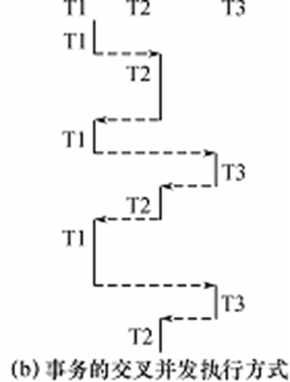
11.4 并发调度的可串行性
多个事务的并发执行是正确的，当且仅当其结果与按某一次序串行地执行它们时的结果相同，我们称这种调度策略为可串行化（Serializable）的调度。
单处理机系统

Slide 29
可串行化
基本假定
每个事务都保持数据库的一致性
一组事务的串行执行也保持数据库的一致性
一个(并发)调度是可串行化的：当且仅当它与一个串行调度等价
不同形式的调度等价定义(冲突等价和视图等价)导致不同的可串行化概念
1. 冲突可串行化
2. 视图可串行化：计算复杂度高，实践中并未使用
忽略除read和write之外的操作指令，并且假设在读和写之间事务对局部缓冲区内的数据可以执行任意的计算，简化的调度只包含read与write指令

Slide 30
冲突语义
假设一个调度S中有事务T_{i} 和T_{j}的两条连续指令l_{i} 和l_{j}，如果两个指令存取不同的数据，则交换这两个指令不会影响调度的结果；但如果两个指令存取相同的数据则这两条指令的次序可能是重要的。
1. l_{i} = read(Q)，l_{j} = read(Q)：次序无关紧要，l_{i} 与 l_{j} 读到相同的值；
2. l_{i} = read(Q)，l_{j} = write(Q)：若l_{i}先于l_{j} ，则T_{i}不会读取到由T_{j}指令l_{j}所写入的Q值。若l_{j}先于l_{i} ，T_{i}读取到由T_{j}所写入的值。因地，l_{i}与l_{j}的次序是重要的；
3. l_{i} = write(Q)，l_{j} = read(Q)：同上；
4. l_{i} = write(Q)，l_{j} = write(Q)：由于两条指令均为write 操作，这些指令的次序对T_{i} 和T_{j}并没有什么影响。然而，S的下一条read(Q)指令所读取的值将受到影响，因为数据库里只保留两条write 指令中后一条的结果。如果在S的指令l_{i} 和l_{j}之后再没有其他的 write (Q)指令，则l_{i} 和l_{j}的次序直接影响由调度S所产生的数据库状态中Q的最终值。

Slide 31
冲突语义
冲突：给定一个调度S中事务T_{i} 和T_{j}的两条连续指令l_{i} 和l_{j}，当且仅当存在l_{i} 和l_{j} 都存取相同的数据项Q，且至少有一条写Q 的指令，那么可以说l_{i} 和l_{j} 是冲突的
1. l_{i} = read(Q)，l_{j} = read(Q)：l_{i} 与 l_{j} 不冲突 2. l_{i} = read(Q)，l_{j} = write(Q)：冲突 3. l_{i} = write(Q)，l_{j} = read(Q)：冲突 4. l_{i} = write(Q)，l_{j} = write(Q)：冲突
直观地，l_{i} 与l_{j} 之间的冲突强制要求它们之间要有一种(逻辑上的) 时间顺序。
如果 l_{i} 与 l_{j} 在一个调度中是连续的且不冲突，则即使交换其顺序也会保持相同结果。

Slide 32
冲突可串行化
若调度S通过一系列交换非冲突指令可转换成调度S´，则称S与S´冲突等价
若调度S与一个串行调度冲突等价，则称调度S是冲突可串行化的
可串行性(Serializability)
是并发事务正确调度的准则
一个给定的并发调度，当且仅当它是可串行化的，才认为是正确调度

Slide 33
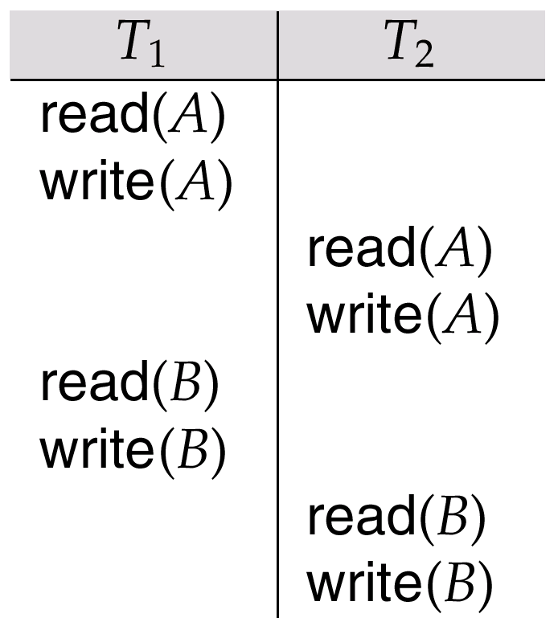
冲突可串行化示例
通过一系列交换非冲突指令，前面的Schedule 3 可转换成串行调度<T₁, T₂> (Schedule 1)，因此Schedule 3 是冲突可串行化的
简化

Slide 34
冲突可串行化
非冲突可串行化调度示例
T₃ T₄
read(Q) write(Q) write(Q) 不可能通过交换上面这个调度的指令而得到等价的串行调度<T₃,T₄> 或<T₄, T₃ >
read₃(Q) write₄(Q) write₃(Q)
串行化调度T₃, T₄：
read₃(Q) write₃(Q) write₄(Q)

Slide 35
优先图(precedence graph)
为了判断一个调度S是否是冲突可串行化的，定义调度S的优先图：是一个有向图G =（V，E），V是顶点集，E是边集
顶点集由所有参与调度的事务组成
边集由满足下述条件之一的边T_{i}→T_{j}组成
①在T_{j}执行read(Q)之前，T_{i}执行write(Q)
②在T_{j}执行write(Q)之前，T_{i}执行read(Q)
③在T_{j}执行write(Q)之前，T_{i}执行write(Q)

Slide 36
示例
T₁
T₂
T₁
T₂
并
行
调
度
1
read(A);
write(A);
并
行
调
度
2
read(A);
read(A);
write(A);
read(B);
read(A);
write(A);
read(B);
write(B);
write(A);
read(B);
write(B);
read(B);
write(B);
write(B);
T₁
T₂
T₁
T₂

Slide 37
冲突可串行化判定
冲突可串行化判定准则
如果S的优先图中存在边T_{i}→T_{j}，则在任何等价于S的串行调度S’中，T_{i}都必须出现在T_{j}之前
如果调度S的优先图中有环，则调度S是非冲突可串行化的；如果图中无环，则调度S是冲突可串行化的
T1
T2
T1
T2
并行调度1是冲
突可串行化的
并行调度2是非
冲突可串行化的

Slide 38
与冲突可串行化等价的串行顺序
通过寻找与优先图的偏序相一致的线性顺序，可以得到事务的可串行化次序，该过程称为拓扑排序。
T₁
T1
T2
T3
T4
T₂
T3
T1
T3
T2
T4
T4
环路检测算法，测试冲突可串行化

Slide 39
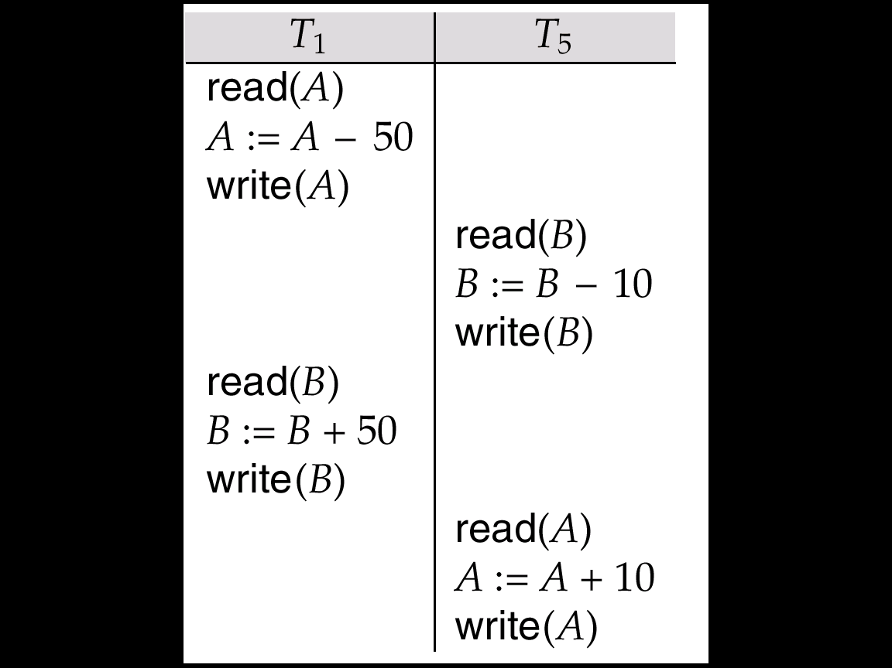
可串行化的其它概念
以下调度可产生与串行调度< T₁, T₅ >相同的结果，但两者不是冲突等价的
冲突等价仅仅考虑了事务中指令的语法，提高并发性需要进一步分析事务中指令的语义，但是分析代价过高
如果(T₁, T₅ )，则T₅中read(B)从T₁中获取数据，而不是获得初始值
如果(T₅, T₁)，则T₅中read(A) 获取初始值
1000
2000
950
1990
1990
950
2040
加法和减法是可交换的
960

Slide 40
并发控制 vs. 可串行化检测
在调度已经执行之后，再来检测它的可串行性太迟了!
目标：寻求能确保可串行化的并发控制协议
一般不检查优先图，而是由协议施加约束来避免非可串行化调度
将在下一章学习这些协议
检测可串行化有助于理解为什么一个并发控制协议是正确的。

Slide 41
本章目录
1 事务的基本概念
2 事务状态
3 并发执行
4可串行化及判定
5 可恢复性
6 隔离性的实现

Slide 42
可恢复调度(事务的隔离性和原子性)
事务的恢复：如果一个事务失效了，需要撤销该事务的影响以确保该事务的原子性。此外，在并发执行的系统中，原子性要求依赖于T_{i}的任何事务T_{j}也要中止。
一个事务失败了，应该能够撤消该事务对数据库的影响。
如果有其它事务读取了失败事务所写出的数据，则该事务也应该撤消。
T₁
T₂
可恢复调度：对于每对事务T₁与T₂，如果T₂读取了T₁所写的数据，则T₁必须先于T₂提交。
read(A);
write(A);
read(A);
commit;
read(B);
rollback;
不可恢复的调度

Slide 43
无级联调度
即使一个调度是可恢复的，要从事务T_{i}的故障中正确恢复，可能需要回滚若干事务。当其他事务读取了由事务T_{i}所写数据项时就会发生这种情形。
无级联调度
T₁
T₂
T₃
无级联调度：对于每对事务T₁与T₂，如果T₂读取了T₁所写的数据，则T1必须在T2读取之前提交
read(A);
read(B);
write(A);
read(A);
write(A);
无级联调度必是可恢复调度
read(A);
rollback;
级联回滚：由于一个事务故障而
导致一系列事务回滚；
T₂, T₃就必须回滚

Slide 44
本章目录
1 事务的基本概念
2 事务状态
3 并发执行
4 可串行化及判定
5 可恢复性
6 隔离性的实现

Slide 45
隔离性
为保证数据库的一致性，调度必须是冲突或视图可串行化的、可恢复的、并且最好是无级联回滚的；
一次只允许一个事务执行的策略产生的都是串行调度，但并发度太差；
某些方案只允许产生冲突可串行化的调度，而另一些则允许非冲突可串行化但视图可串行化的调度；
某些应用中，串行化协议只能提供很少的并发处理，则放松数据库的一致性的要求。利用应用程序来保证数据的一致性。

Slide 46
事务隔离性级别
SQL中隔离性级别的定义
可串行化(serializable)：一个调度的执行必须等价于某种串行调度的结果
可重复读(repeatable read)：只允许读取已提交的数据项，并要求一个事务对同一数据项的两次读取之间，其它事务不能对该数据项进行更新
已提交读(read committed)：只允许读取已提交的数据项，但不要求可重复读
未提交读(read uncommitted)：允许读取未提交的数据项

Slide 47
事务隔离性级别
隔离性级别
不一致现象
Serializable
--
Repeatable read
幻象
Read committed
不能重复读
幻象
Read uncommitted
读脏数据
不能重复读
幻象

Slide 48
事务隔离性级别：读脏数据
Compute
X+=15
(25)
Rollback
T₁
Read X (10)
Write X
X=10
X=25
X=10
Time
Read X (25)
使用了未提交到
数据库中的数据
T₂
事务T₁修改某一数据，并将其写回磁盘，事务T₂读取同一数据后，T₁由于某种原因被撤消，这时T₁已修改过的数据恢复原值，T₂读到的数据与数据库中数据不一致，则T₂读到的数据就是脏数据

Slide 49
事务隔离性级别：不能重复读
T₁
Read X (10)
Compute X+=15
(25)
Commit
Write X
X=10
X=25
Time
Read X (10)
Read X (25)
T₂
事务T₂读取某一数据后，事务T₁对其做了修改，当T₂再次读取该数据时，得到与前次不同的值

Slide 50
事务隔离性级别：发生幻象
Jones,6
T₁
Insert
Smith,4
Jones,6
Smith,4
Time
Brewer,7
Brewer,7
T₂
Select count (*) where rank > 3
Select count (*) where rank > 3
2 rows returned
3 rows returned
事务T₂按一定条件读取了某些数据后，事务T₁插入了一些满足这些条件的数据，当T₂再次按相同条件读取数据时，发现多出了一些记录

Slide 51
事务隔离性级别：丢失修改
T₁
Read X (10)
Compute X -= 1
(9)
Write X
X=10
X=9
X = 9
X=9
Time
T₂
Read X (10)
Compute X -= 1
(9)
Write X
两个事务T₁和T₂读入同一数据并修改，T₁提交的结果破坏了T₂提交的结果，导致T₂的修改丢失

Slide 52
事务隔离性级别的实现
锁
一个事务T在开始前先获得整个数据库上的锁(lock)，并且再它提交之后再释放锁。
只会产生串行的调度
并发度低
事务可以只封锁它需要访问的那些数据项，而不是整个数据库（详见下一章）。
时间戳
事务开始的时候，为其分配一个时间戳，读时间戳和写时间戳；事务按照时间戳的顺序来访问每个数据项。
多版本和快照隔离
维护多个版本
事务开始前，拥有自己的数据库版本或快照；事务的执行也针对私有版本；提交后才真正更新至数据库。

Slide 53

Any Question?
Thank you !

